Slide 1
1
2
3
3

Slide 2
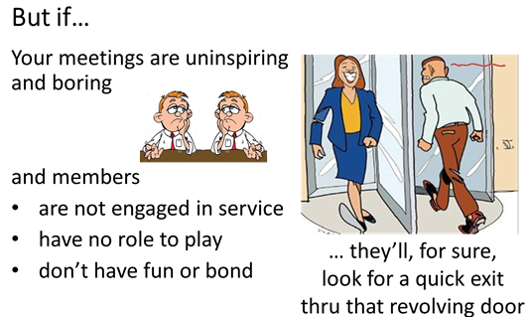
4
5
6

Slide 3
7
8
9

